Slide 1


数据库系统原理课程设计中期答辩-第8小组
林 上 鹰 眼
基于MySQL的森林环境监控系统
Forest Environmental Monitoring System Based on MySQL
小组成员
2252429蔡宇轩 | 2252436周小新 | 2251927江娓怡 | 2252442李林熹 | 2252078李宜洋
FORESTEAGLE EYE

Slide 2

ForestEagleEye
数据库系统原理课程设计中期答辩-第8小组
目录
CONTENTS
项目回顾
01
Program Introduction
进度汇报
02
Mid-term Progress
前沿探索
03
Frontier Exploration
下一步计划
04
Future Plan
林上鹰眼

Slide 3


项目回顾
林上鹰眼
1.1 系统功能
森林资源监测
对不同地区森林资源分布、健康状况及其变化趋势进行实时监测，并提供详细的报告和数据分析。
01
02
普通用户
林业从业人员
活动信息公示
完成对各项林业活动从创建、审批到报名的全流程信息公示。
学生、数据分析师、
科研人员、森林爱好者
伐木业、采摘业、
种植业、旅游业从业者
反馈建议收集
收集各方对森林保护的建议和意见，依据当前森林健康状况作出相关预警。
ForesEagleEye
论坛资讯交流
森林生态爱好者的交流天地，获取林业咨询、发布帖子、林业活动打卡、参与社区活动等等。
03
04
机构团队协作
根据不同森林的不同管理机构、从业机构实现团队协作，按照角色不同执行不同权限与功能。
林业管理人员
监管人员
管理对应森林区域
林业活动的管理人员
网站系统管理员、
林业局监管森林的监管员
AI智能问答
引入人工智能对话板块，在一问一答的对话中更具趣味性地学习森林知识。

Slide 4
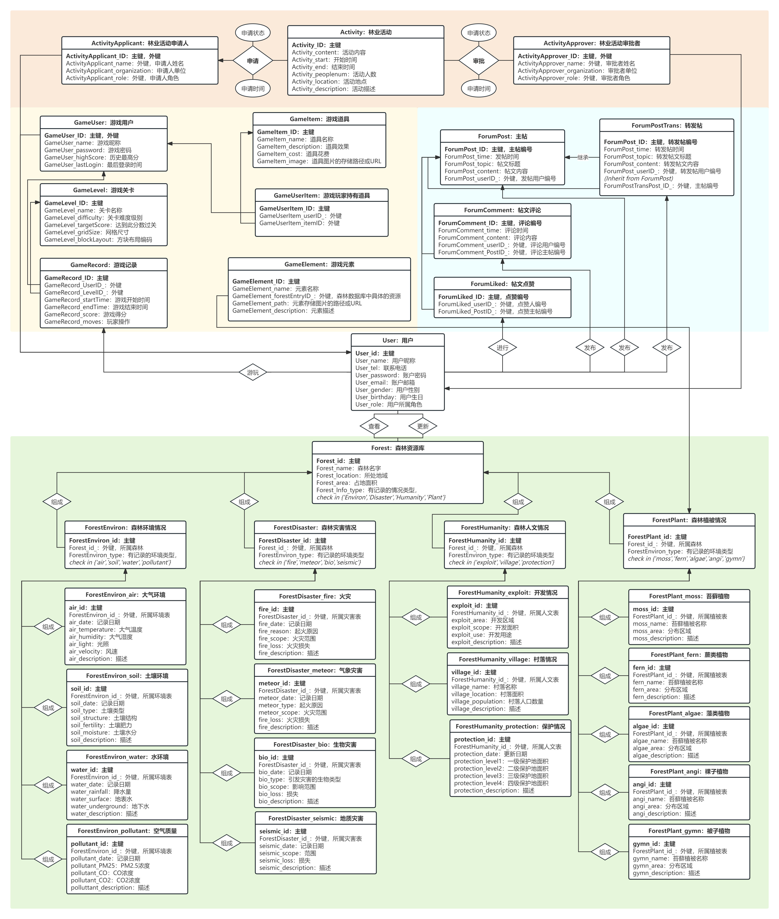
项目回顾
林上鹰眼
1.2 数据库设计
Activity
林业活动数据库
Institute
机构数据库
User
用户数据库
Forum
论坛数据库
Forest
森林数据库

Slide 5
2.2 用户分析
User Analysis
林上鹰眼
01
02
普通用户
林业从业人员
学生、数据分析师、
科研人员、森林爱好者
伐木业、采摘业、
种植业、旅游业从业者
ForesEagleEye
03
04
林业管理人员
监管人员
管理对应森林区域
林业活动的管理人员
网站系统管理员、
林业局监管森林的监管员

Slide 6

2.2 用户分析
User Analysis
林上鹰眼
-注册成为林业局监管人员并登录
-对系统所有数据进行顶层监管
-对系统注册的其他角色进行授权管理
-几乎涵盖上述所有角色的所有功能
05
管理员
ForesEagleEye
林业局监管人员
林业管理人员
林业从业人员
环境管理人员
普通用户

Slide 7


THREE
Forest EYE
03
项目设计
Program Design
FOREST EYE
林上鹰眼

Slide 8
3.1 数据库设计
Design of Database
林上鹰眼
01
目前已初步完成部分主要Relation Schema的设计（仅展示了部分）
Air_enivronment
Date | date | primary_key
Temperature | numeric | -
Humuidity | numeric | -
Sunlight | numeric | -
Velocity | numeric | -
Soil_enivironment
Date | date | primary_key
SoilType | varchar(20) | -
Structure | varchar(25) | -
Fertility | numeric | -
Humidity | numeric | -
Air_quality
Date | date | primary_key
Oxygen | numeric | -
Hydrogen | numeric | -
CarbonDioxide | numeric | -
PM25 | numeric | -
环境相关
User
user_id | integer | primary_key
user_tel | numeric | super_key
user_password | varchar(20) | -
user_name | varchar(10) | -
user_birth | date | -
user_eamil | varchar(20) | -
user_gender | char(1) | {‘M’,’F’}
Post
id | integer | primary_key,not null
title | varchar(20) | not null
context | varchar(200) | -
u_id | integer | -
date | date | not null
Article
id | integer | primary_key, not null
title | numeric | not null
context | varchar(20) | not null
u_id | varchar(10) | -
date | date | not null
用户相关

Slide 9
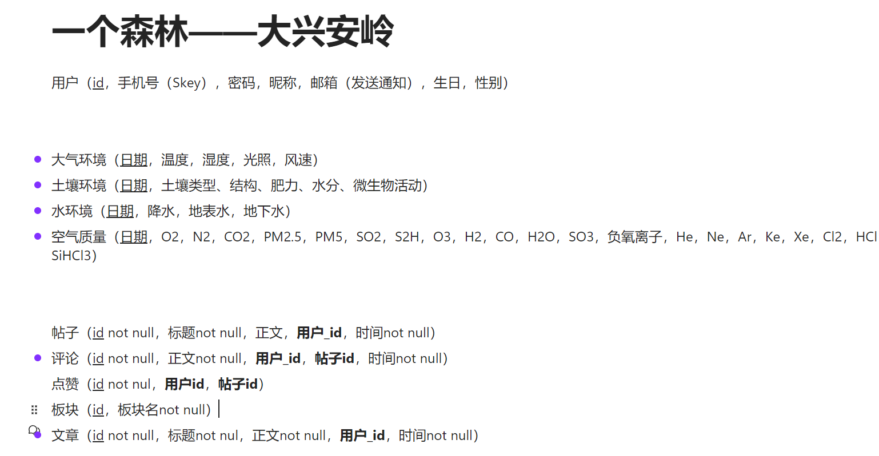
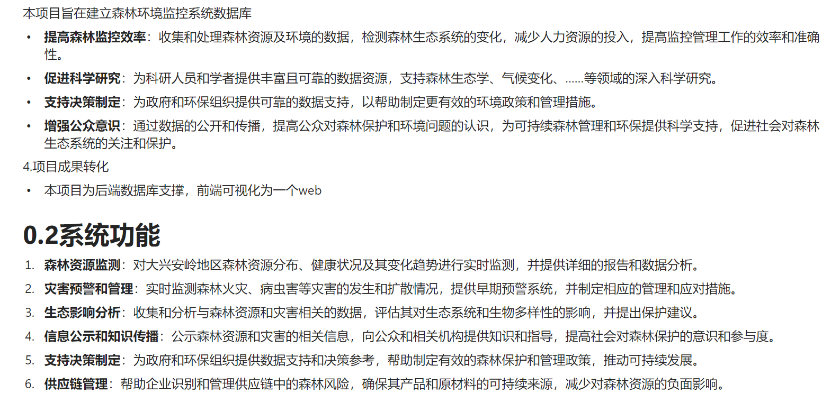
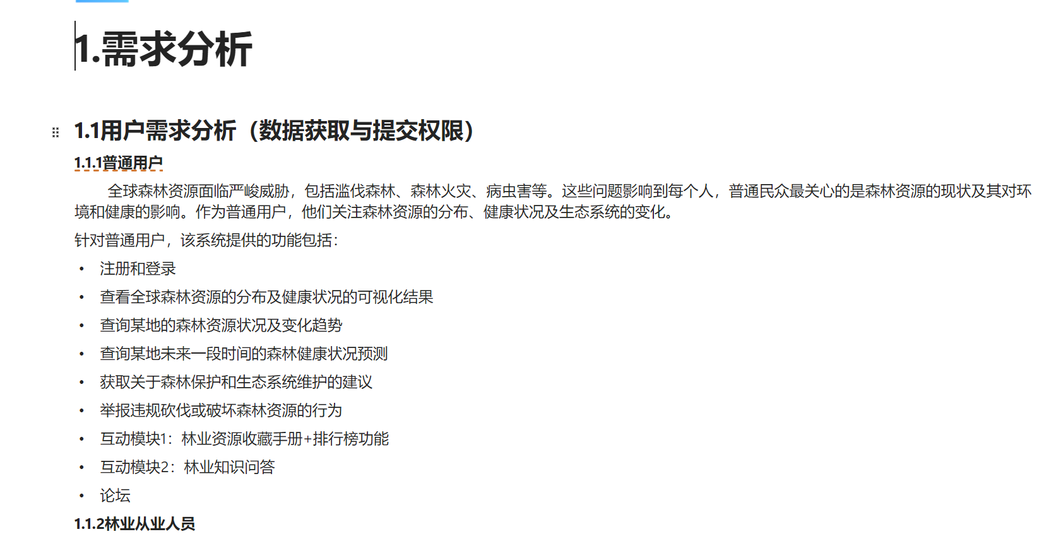
3.1 数据库设计
Design of Database
林上鹰眼
02
初步完成各功能板块的部署
利用共享文档、实时协作软件同步工作部署
林上鹰眼

Slide 10
3.1 数据库设计
Design of Database
林上鹰眼
03
由于设计需要在web端嵌入游戏
本项目将不同模块的数据库分立
ER图
Activity
林业活动数据库
Institute
机构数据库
User
用户数据库
Forum
论坛数据库
Forest
森林数据库
林上鹰眼

Slide 11
3.1 数据库设计
Design of Database
林上鹰眼
林业活动报备审批
03
ER图详细展示
游戏数据库
论坛数据库
林上鹰眼

Slide 12
3.1 数据库设计
Design of Database
林上鹰眼
03
ER图详细展示
森林资源
数据库
林上鹰眼

Slide 13
3.2 网站设计
Design of Website
林上鹰眼
01
框架技术
开发框架
前端
基于JavaScript的Vue.js构建用户界面
后端
基于Python的Flask构建API
前后端通信过程
通过HTTP API进行通信
开发环境与软件
开发环境
VSCode
数据库
Oceanbase+DataGrip图形化界面
①前端通过Axios 或 Fetch发起 HTTP 请求到 Flask 后端 API
②后端处理请求，执行必要的逻辑（如数据库查询），并返回 JSON 响应
③前端接收后端返回的数据，更新 Vue 组件的状态
林上鹰眼

Slide 14


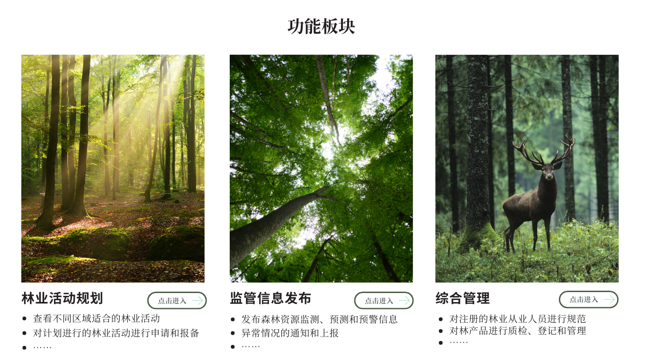

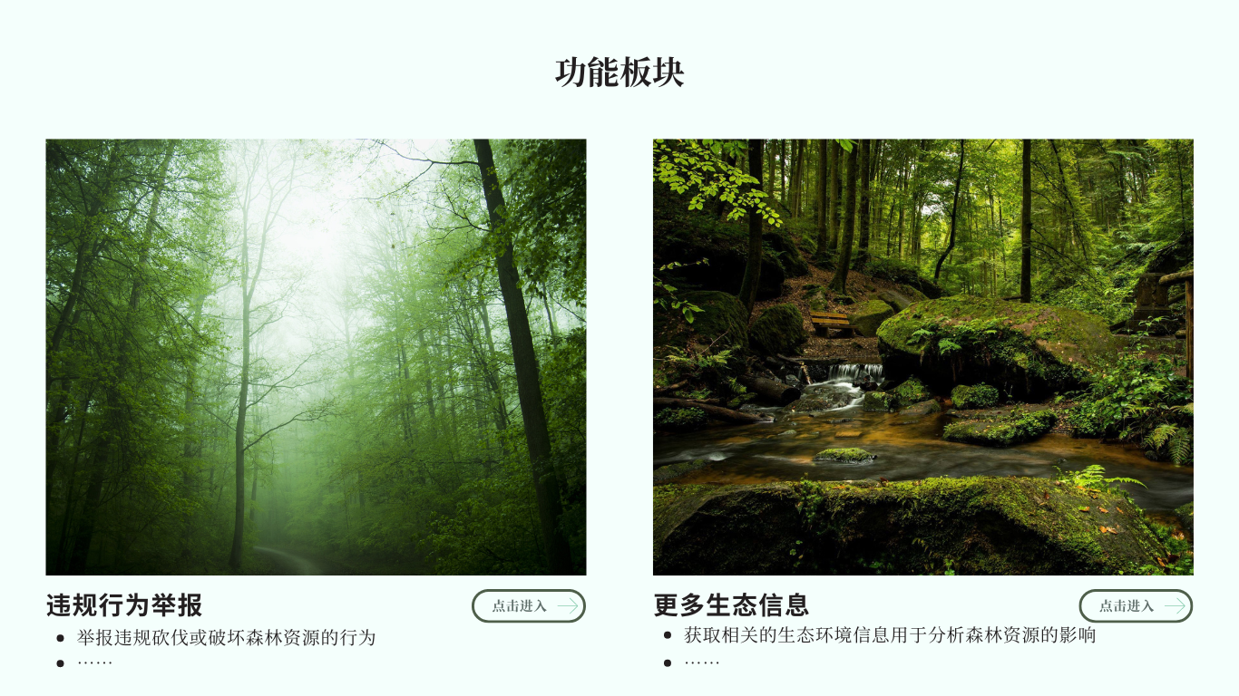
3.2 网站设计
Design of Website
林上鹰眼
02
网站界面设计与功能模块部署
林·上·鹰·眼
Forest Eagle Eye, Your Online Forest Assistant
林上鹰眼

Slide 15

FOUR
ForestEYE
04
分工计划
Labor Division and Plan
GREEN FOREST
林上鹰眼

Slide 16


4.1 分工计划
林上鹰眼
Labor Division
01
03
网页前端+用户
互动游戏
江娓怡
蔡宇轩
ForestEagleEye
02
04
森林数据库后端搭建
论坛+林业活动审批
周小新、李宜洋
李林熹

Slide 17
4.2 时间安排
Time Schedule
林上鹰眼
项目初期探讨
团队内人员分工
测试与质量保证
系统全面测试
用户验收测试
基础设施搭建与测试环境准备
配置OceanBase数据库软硬件环境
数据库备份与恢复策略
前后端开发集成
1-2周：前端界面与后端API开发
3-4周：前后端集成测试
2024年5月
2024年11月
2024年7月
2024年9月
2024年12月
项目收尾与系统验收
2024年6月
2024年10月
系统设计
设计初步方案(ER图、表结构)
详细ER图补充与数据库设计
2024年8月
系统优化与功能拓展
1-2周：查询优化、索引优化
3-4周：数据可视化开发
初步性能测试
核心表创建
数据接口开发
林上鹰眼

Slide 18

数据库系统原理课程设计开题报告-第8小组
林 上 鹰 眼
感谢老师的指导
THANKS FOR TUTORING!
2252436周小新 | 2252078李宜洋 | 2251927江娓怡 | 2252429蔡宇轩 | 2252442李林熹
GREEN FOREST

